Slide 1
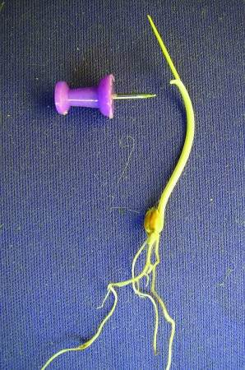
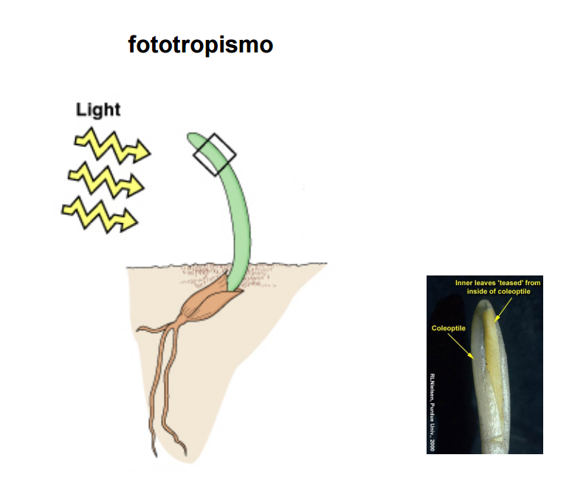
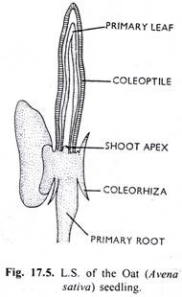

Slide 2
FOTOTROPISMO

Slide 3
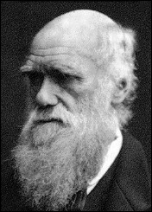
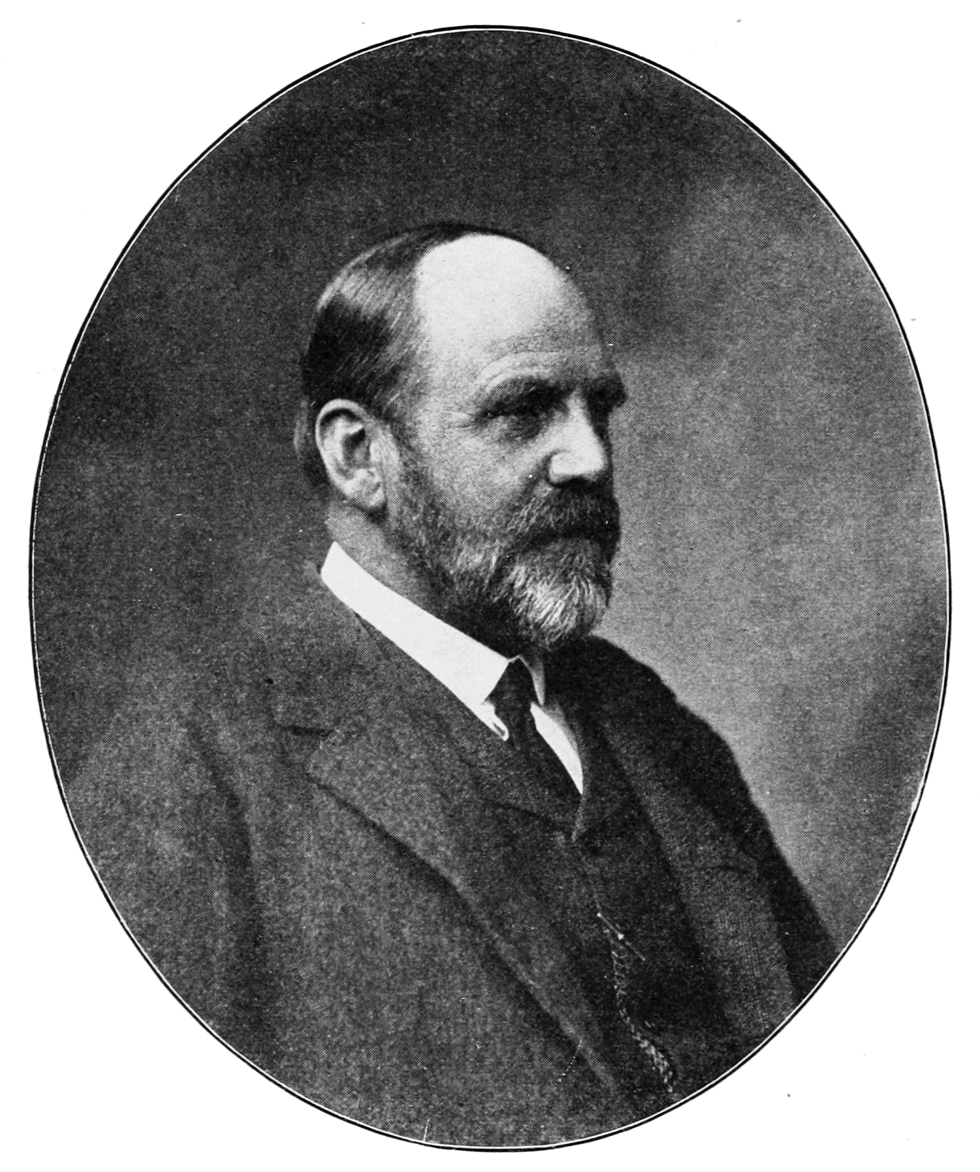
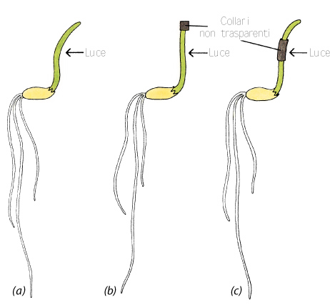

Collari non trasparenti
Luce
Luce
Luce
Charles & Francis Darwin
3Th - Biologia vegetale – AA 2022-2023

Slide 4
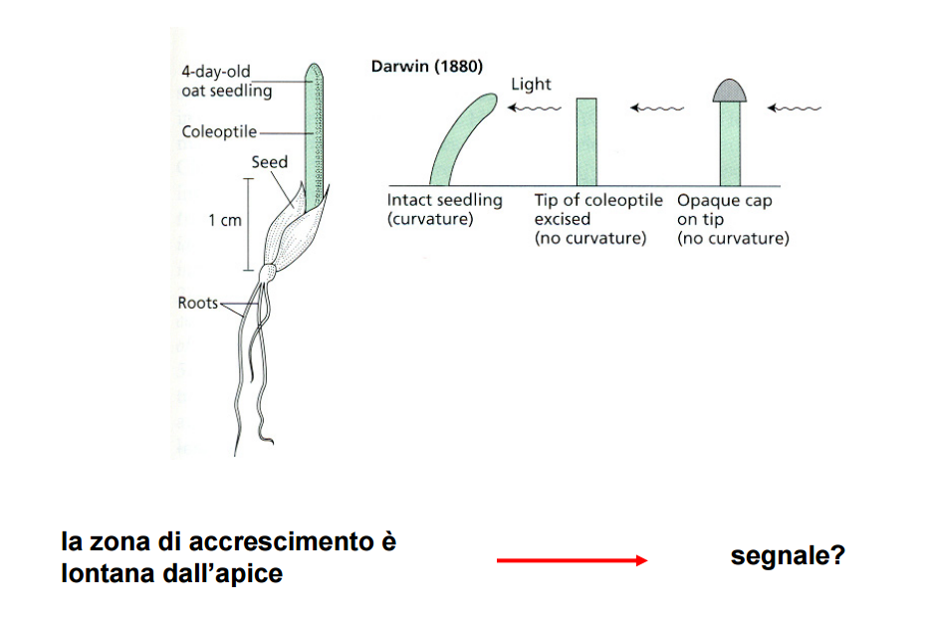
3Th - Biologia vegetale – AA 2022-2023

Slide 5
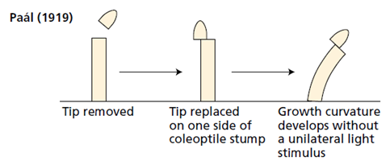
3Th - Biologia vegetale – AA 2022-2023

Slide 6
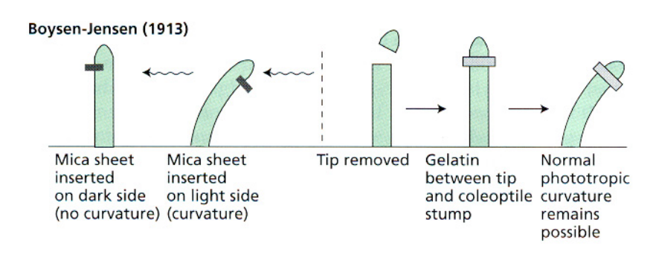
3Th - Biologia vegetale – AA 2022-2023

Slide 7
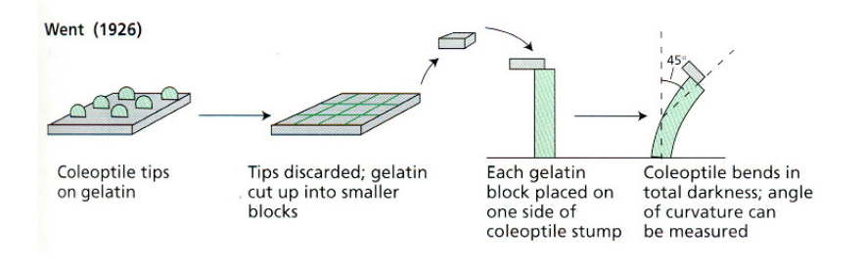
Frits WENT
3Th - Biologia vegetale – AA 2022-2023

Slide 8
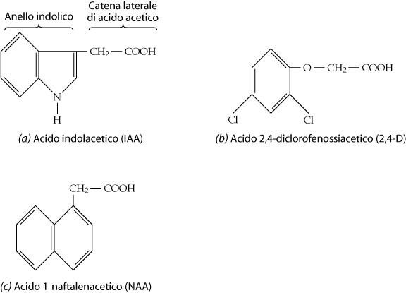
3Th - Biologia vegetale – AA 2022-2023

Slide 9
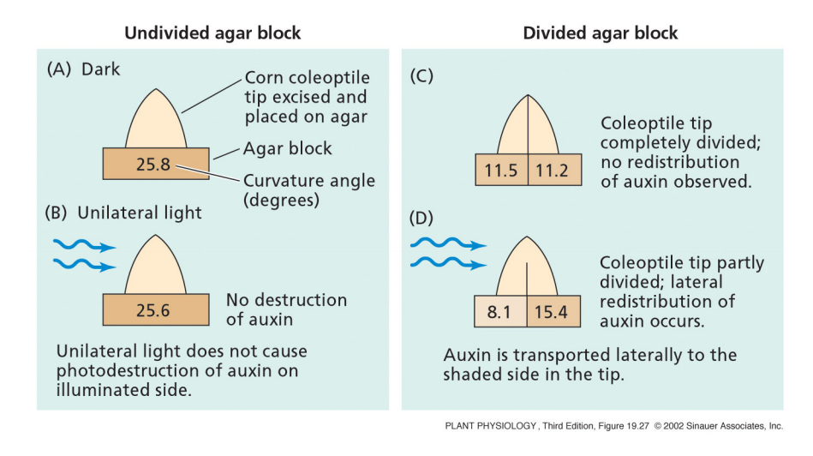
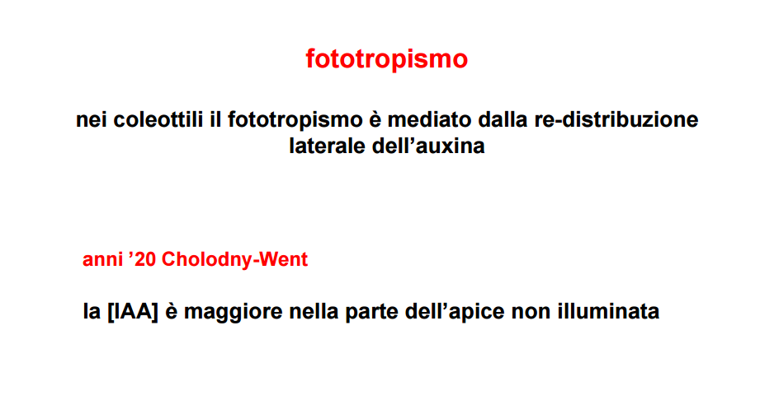
3Th - Biologia vegetale – AA 2022-2023

Slide 10
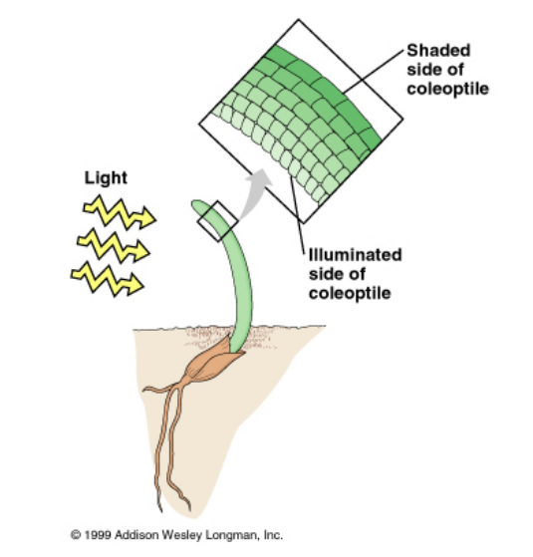
3Th - Biologia vegetale – AA 2022-2023

Slide 11
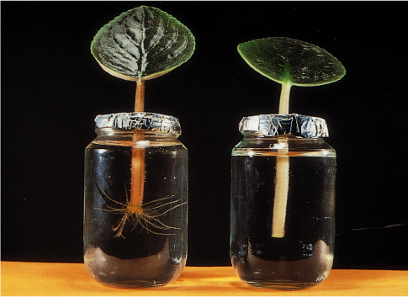
3Th - Biologia vegetale – AA 2022-2023

Slide 12
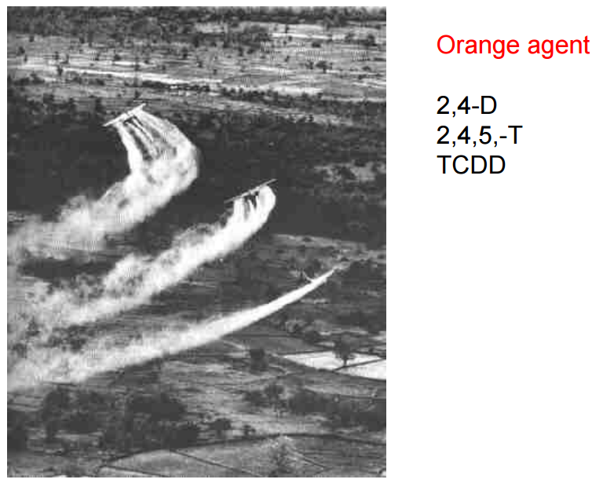
3Th - Biologia vegetale – AA 2022-2023

Slide 13
Tessuti TEGUMENTALI
Assunzione di acqua e soluti: TESSUTO di ASSORBIMENTO:
RIZODERMIDE
√
Protezione e limitazione della perdita di acqua: TESSUTI di RIVESTIMENTO:
EPIDERMIDE ESODERMA
√
√
Tessuti primari
ENDODERMIDE SUGHERO √
Tessuto secondario, derivante da accrescimento in spessore

Slide 14
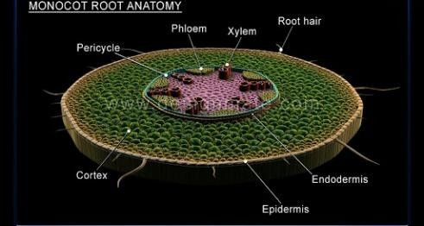
ENDODERMIDE - di origine primaria.
Tessuto tegumentale interno: separa la zona corticale (più esterna) da quella centrale (più interna) di radice e caule (es. fusti sotterranei), frapponendosi tra zona corticale e zona dei tessuti di conduzione (floema e xilema).
E’ più agevole riconoscerla nella radice in struttura primaria.
zona corticale
cilindro centrale

Slide 15
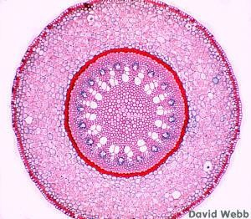
zona corticale
endodermide
cilindro centrale
Sez. trasversale di
radice in struttura primaria

Slide 16
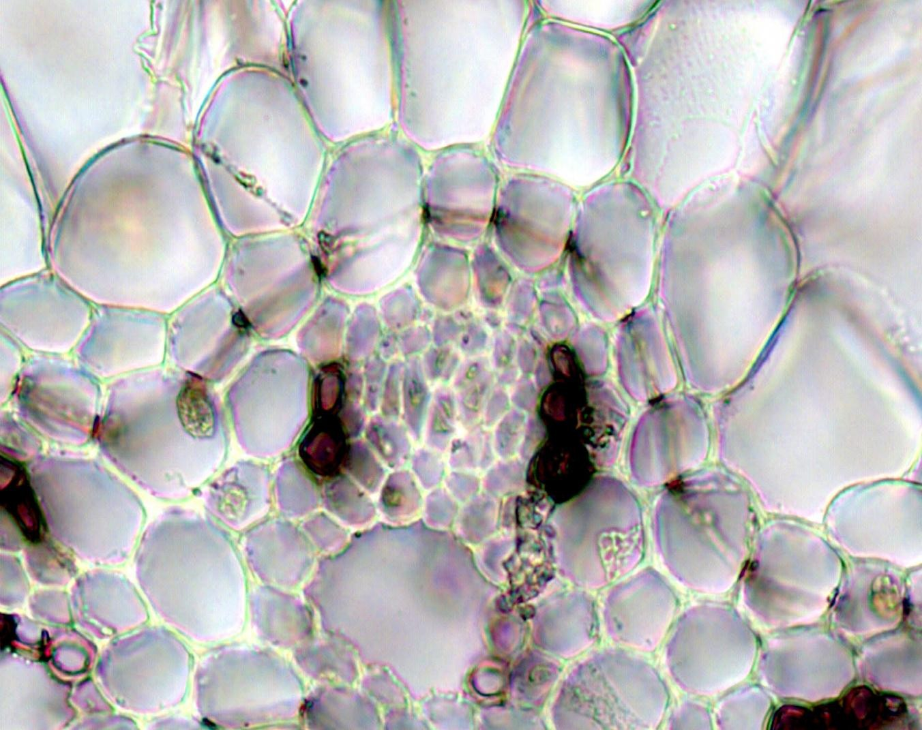
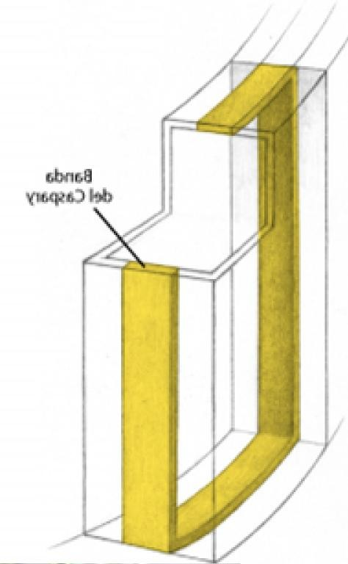
BANDA DEL CASPARY

Slide 17
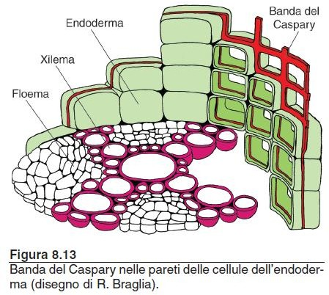

Slide 18
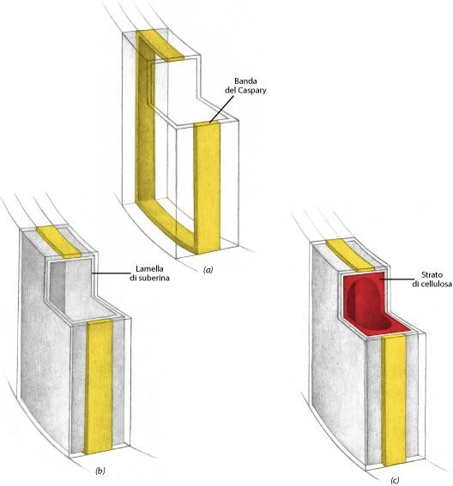
ENDODERMIDE
PRIMARIA: solo banda del Caspary:
suberina, a volte lignina
SECONDARIA:
suberificazione diffusa di tutta la parete
TERZIARIA (monocotil.): strato di cellulosa particolarmente imponente

Slide 19
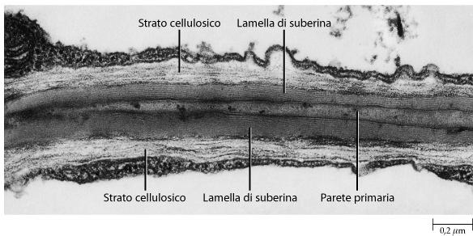
ENDODERMIDE

Slide 20
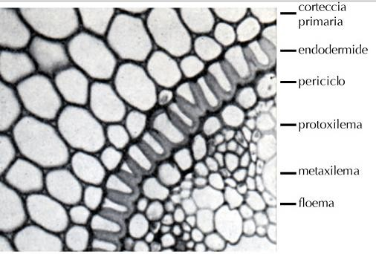
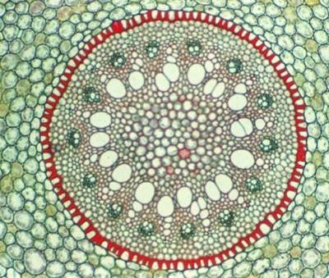
Sezione trasversale radice di Monocotiledone (in struttura primaria)

Slide 21
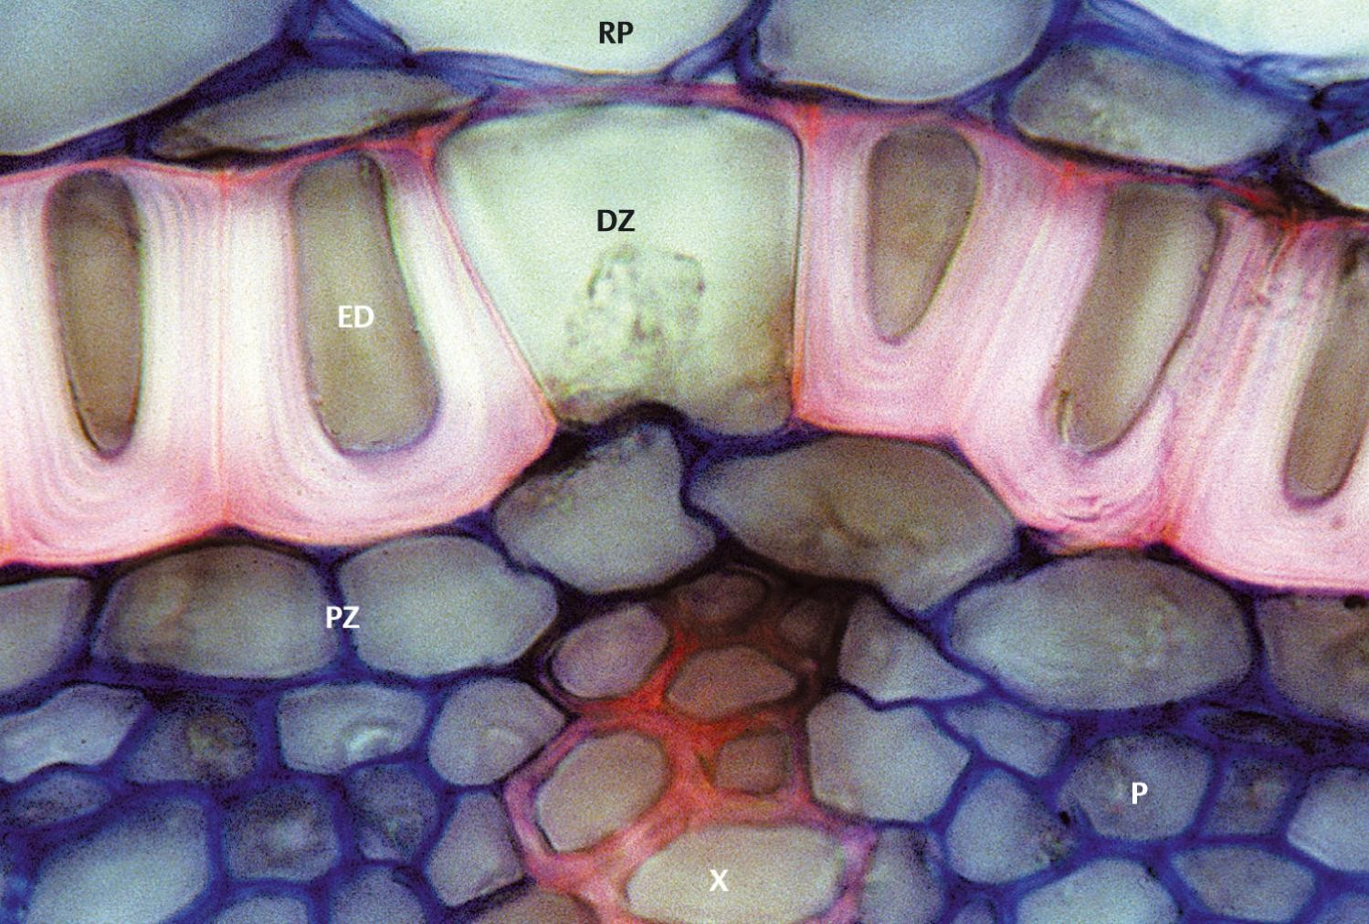

Slide 22
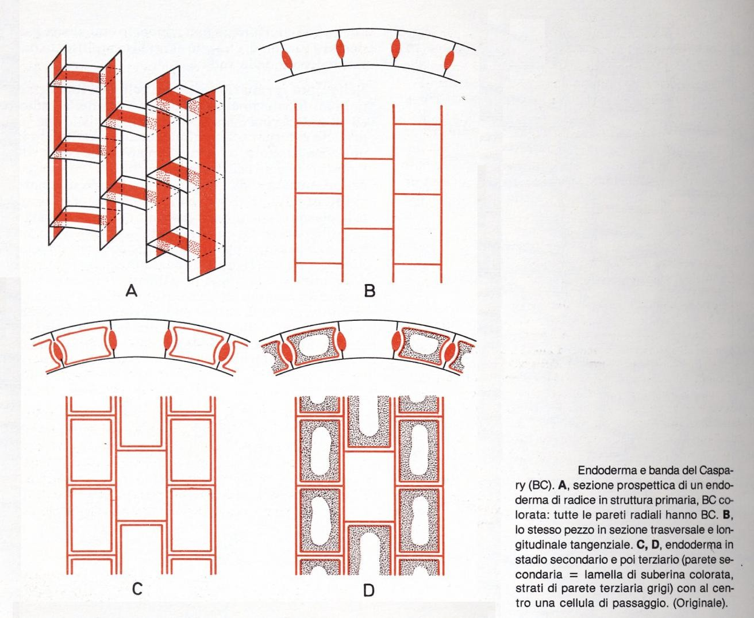

Slide 23
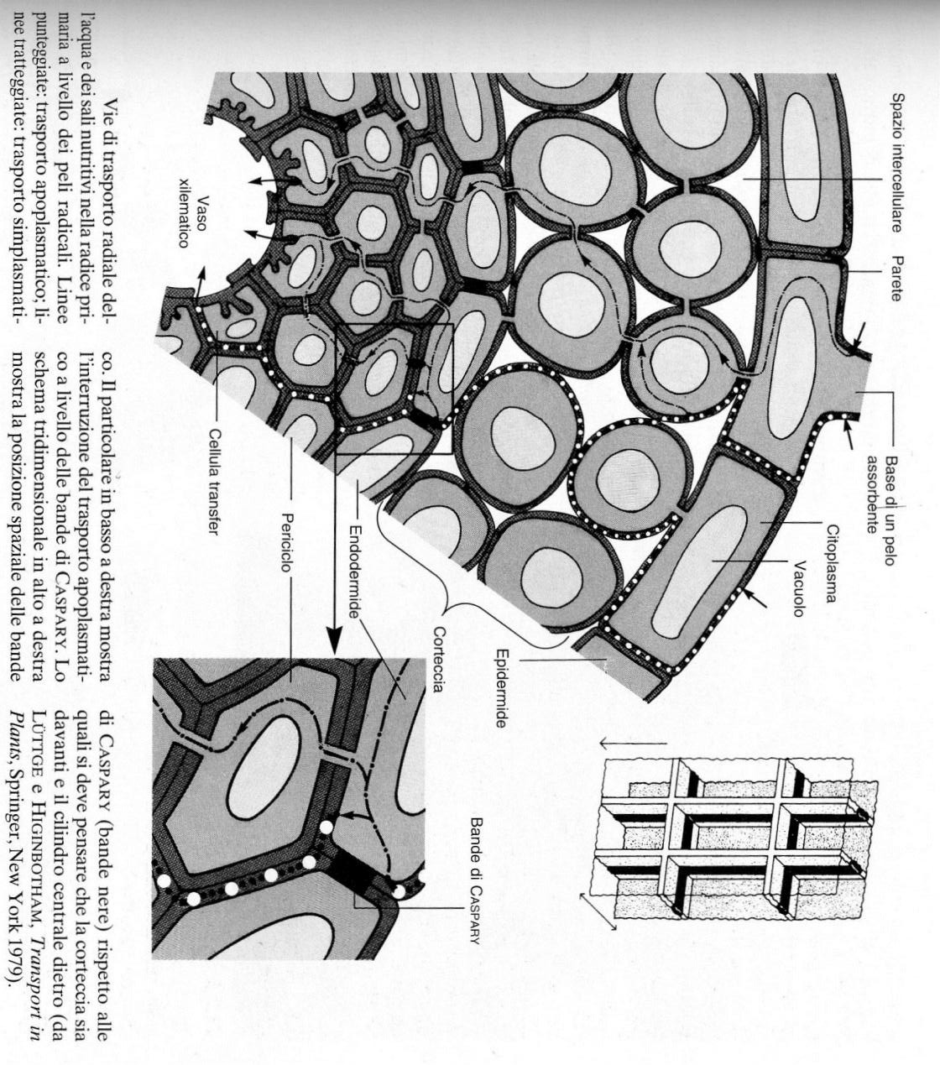
ENDODERMIDE

Slide 24
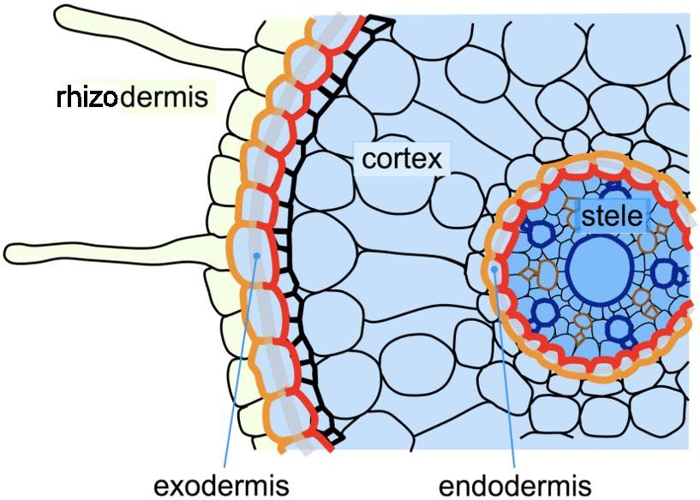

Slide 25
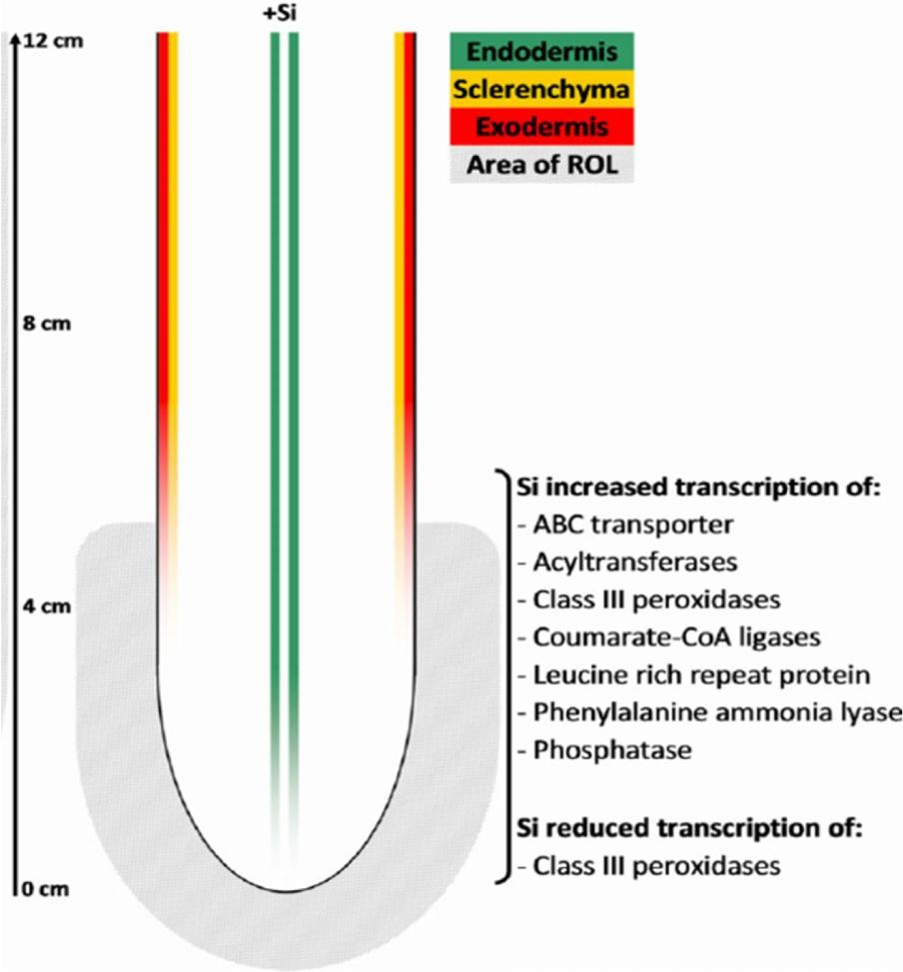

Slide 26
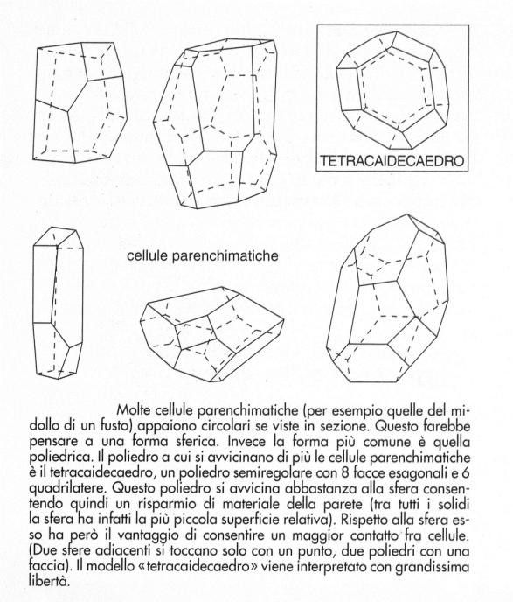
PARÈNCHIMI
(pará énchima, (massa) versata in mezzo = tessuto di riempimento) è il tessuto vegetale apparentemente meno specializzato, di derivazione primaria, con molteplicità di funzioni, formato da cellule grosse,
con pareti sottili, in genere isodiametriche, e spazi intercellulari bene sviluppati.
La parete è in genere di tipo primario.
Le cellule sono in grado di riprendere a dividersi, per cui sono molto importanti nella rigenerazione e nella cicatrizzazione di ferite.

Slide 27
Le cellule parenchimatiche sono coinvolte nella fotosintesi, nell’accumulo di riserve e nella secrezione, attività che sono possibili solo con un protoplasto vivente.
In base alla loro funzione, possiamo riconoscere diversi tipi di parenchimi. Essenziale è osservare la presenza di plastidi (cloro-, cromo- o leucoplasti, rispettivamente verdi, colorati di giallo, arancio o rosso, o biancastri), lo sviluppo del vacuolo e degli spazi intercellulari, e la loro collocazione spaziale.
midollare
di assimilazione (clorenchima)
di riserva di sostanze quali proteine o amido
di riserva d’acqua (idrenchima)
aerifero (aerenchima)
di trasfusione (o di trasferimento)
conduttore (o legnoso)

Slide 28
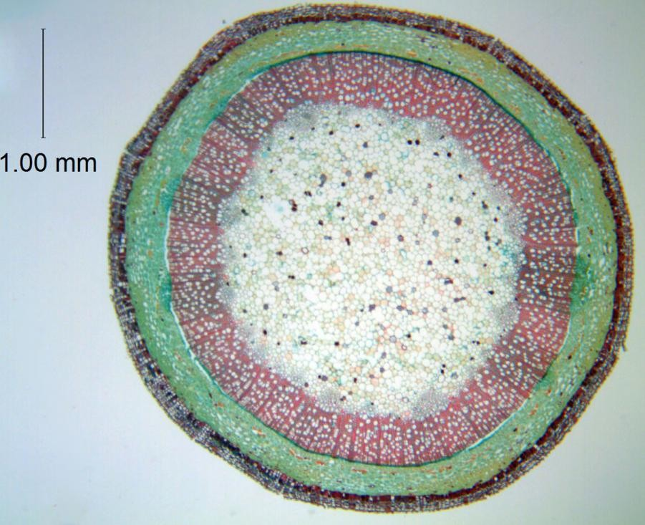
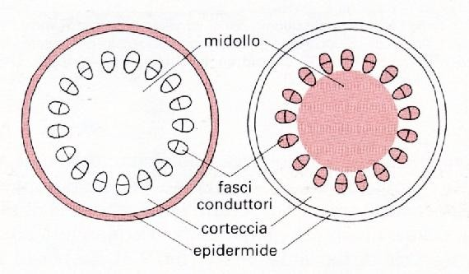
PARENCHIMA MIDOLLARE
Sezione trasversale del fusto di sambuco (Sambucus nigra)

Slide 29
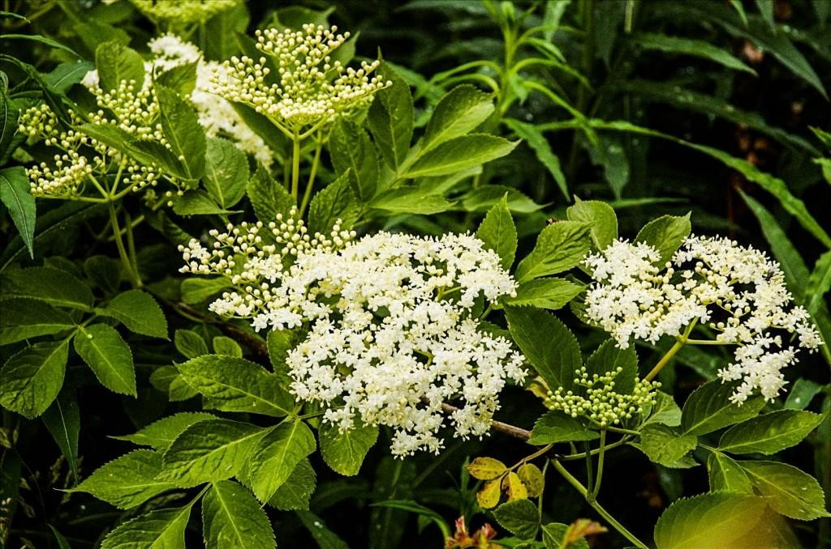
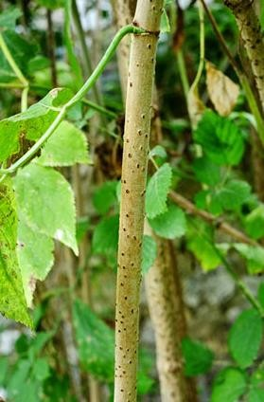
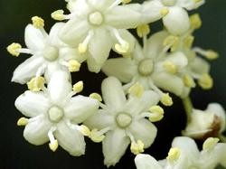

Slide 30
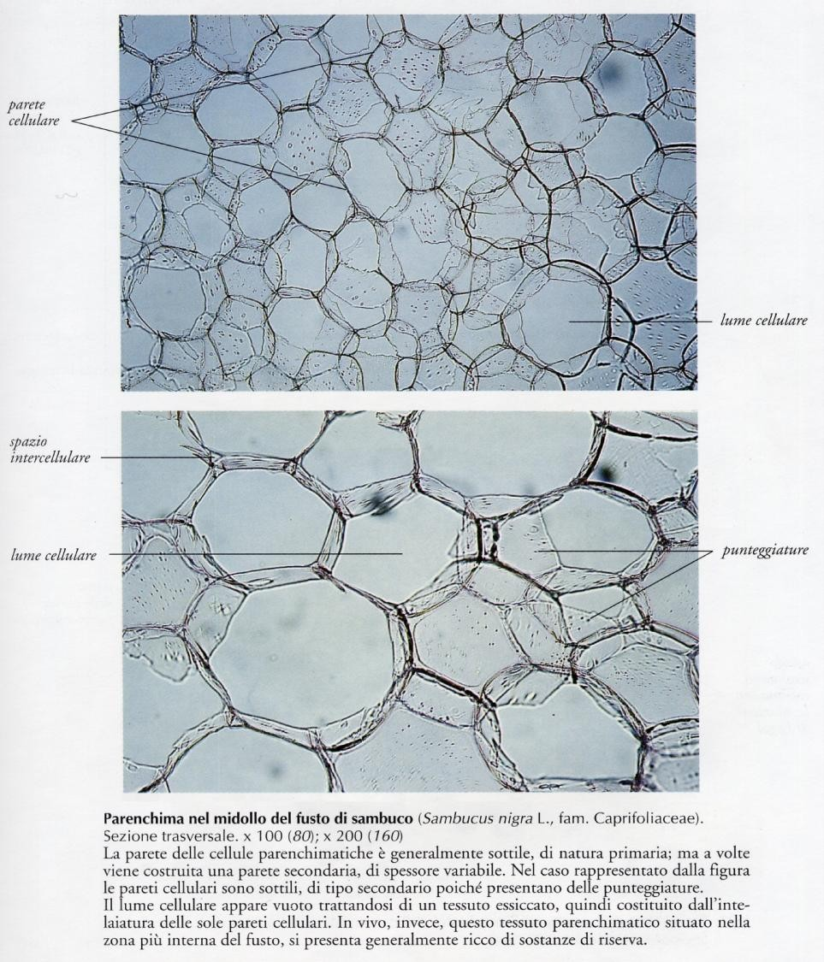
PARENCHIMA MIDOLLARE

Slide 31
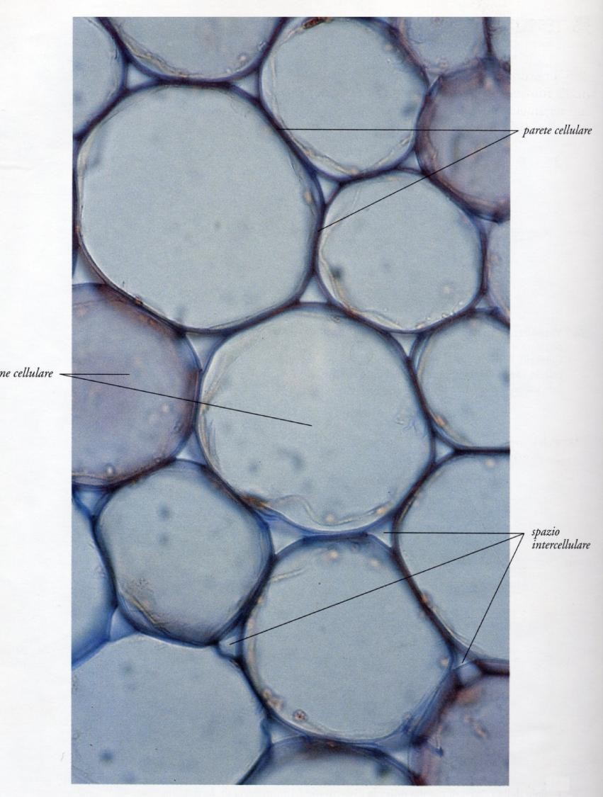
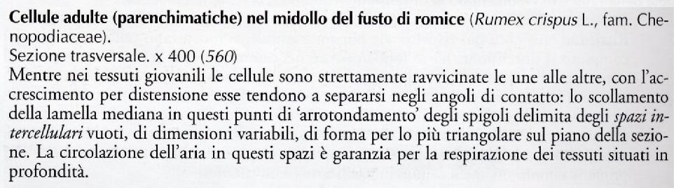

Slide 32
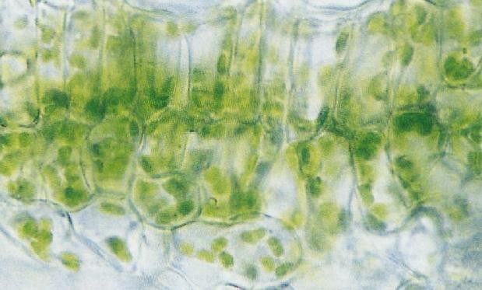
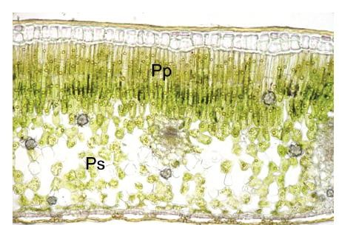
CLORENCHIMI (parenchimi di assimilazione)
Tessuto tipico della foglia, ma presente anche nella parte più periferica del caule in struttura primaria (che infatti è verde). E’ specializzato nella funzione fotosintetica (di assimilazione). Si caratterizza per l’elevato numero di piccoli cloroplasti verde brillante, di forma moniliforme.
Nella foglia, che è l’organo a crescita definita deputato all’assimilazione fotosintetica, è spesso distinto in due tipi:
tessuto a palizzata;
tessuto lacunoso.
Essi formano il MESOFILLO fogliare, racchiuso dalle epidermidi.

Slide 33
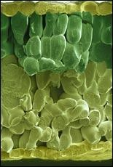
CLORENCHIMI
Il "tessuto a palizzata” ha cellule fortemente appressate, molto ricche in cloroplasti, di forma allungata in direzione perpendicolare alla superficie esterna della foglia.
Il "tessuto lacunoso” (o "spugnoso") ha cellule molto più lasse e disposte in varie direzioni, con spazi aeriferi molto sviluppati, che sono in diretto contatto con le camere sottostomatiche.

Slide 34
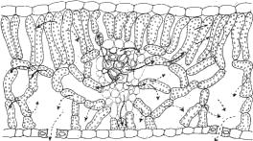
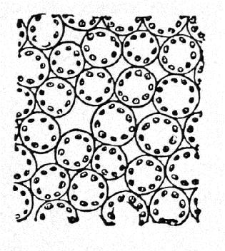
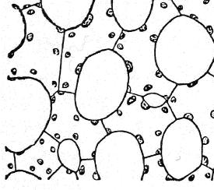
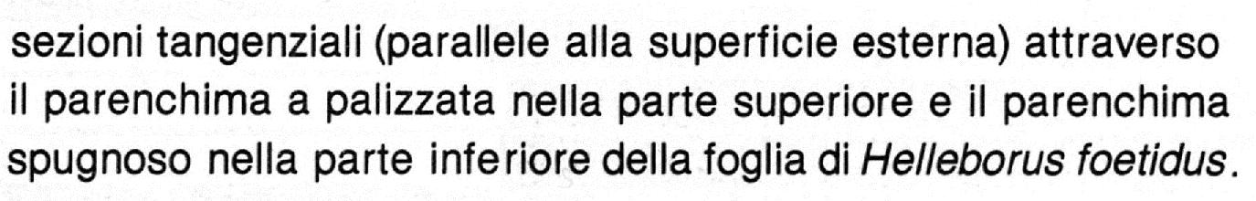
Sezione trasversale di una foglia dorsiventrale
CLORENCHIMI

Slide 35
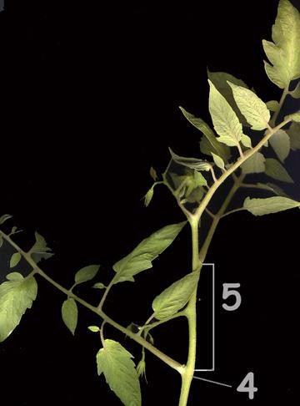
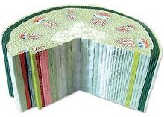
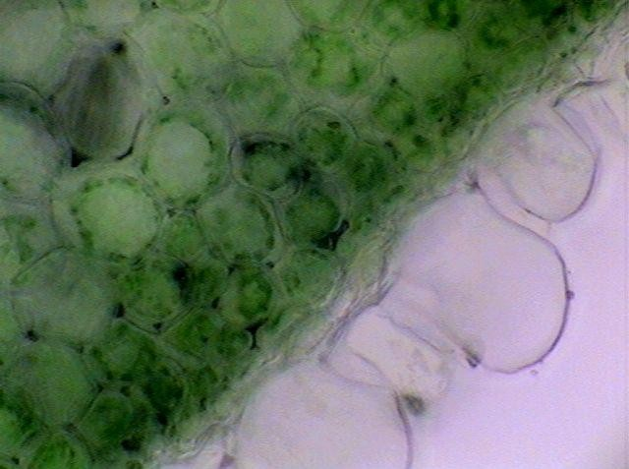

Slide 36
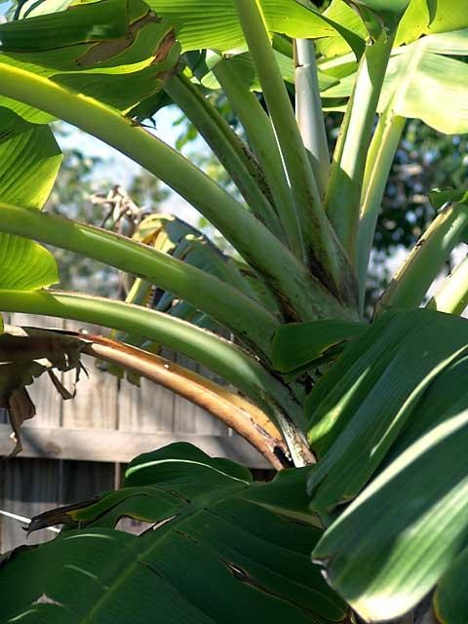


Slide 37
PARENCHIMA DI RISERVA
Questo tipo di parenchima è particolarmente sviluppato in organi di riserva (tuberi, bulbi, bulbotuberi, radici tuberizzate) ma anche nella parte corticale di alcuni cauli (subito sotto lo strato clorenchimatico più esterno), e soprattutto delle radici.
Le cellule contengono granuli di amido (negli amiloplasti), cristalli di proteine (nei proteoplasti), e olii grassi (negli oleosomi).

Slide 38



PARENCHIMA DI RISERVA

Slide 39

Parenchima corticale con funzione di riserva nel fusto di Liquidambra

Slide 40


IDRENCHIMI
Nei tessuti succulenti, grande sviluppo del volume cellulare, grazie all'ingrandimento del vacuolo (es. fusto delle piante grasse, polpa dell'anguria).

Slide 41

IDRENCHIMI
In Sempervivum e in molte crassulacee non c’è una netta distinzione tra il parenchima di assimilazione e quello di riserva d’acqua: le cellule più interne della foglia hanno però dimensioni veramente cospicue.

Slide 42



Foglie di Aloe vera
Nelle cellule del parenchima acquifero l'acqua è contenuta nel grande vacuolo, che occupa quasi tutto il volume cellulare, e che contiene sostanze mucillaginose con funzione di trattenere l'acqua.

Slide 43


AERENCHIMI (tessuti aeriferi)
Si caratterizzano per spazi intercellulari preponderanti; sono particolarmente frequenti nei piccioli e nei culmi di piante acquatiche, per permettere il passaggio dell'aria (e quindi soprattutto dell’O₂) dalle foglie galleggianti all'apparato radicale sommerso, che vive in genere in un ambiente asfittico (es. ninfea).

Slide 44


AERENCHIMI
SCLEREIDE
SPAZI BEANTI

Slide 45



AERENCHIMI

Slide 46

AERENCHIMI

Slide 47

PARENCHIMA DI TRASFUSIONE
Specializzato per trasferimento di soluti a breve distanza. Esistono delle cellule parenchimatiche molto particolari, caratterizzate da una parete fortemente invaginata. Sono le cosiddette “CELLULE di TRASFERIMENTO”, o “transfer cells”, che presentano (a causa di queste introflessioni) una notevole superficie della membrana cellulare. La loro presenza è generalmente correlata all’esistenza di un intenso flusso di soluti (in entrata e in uscita) con le cellule vicine.

Slide 48
Le “transfer cells” si trovano associate con particolare frequenza:
ai due tessuti di trasporto (xilema e floema) nelle foglie di molte eucotiledoni, che contribuiscono a “caricare” e “scaricare”;
alle strutture riproduttive (es. sacco embrionale, endosperma) e ghiandolari, dove è più intenso il trasferimento di molecole a breve distanza.

Slide 49
PARENCHIMA CONDUTTORE (o LEGNOSO)
Presente nel legno, con funzione di accumulo di acqua e/o sostanze di riserva e trasporto a media distanza.
E’ l’unico parenchima di origine secondaria, perché viene prodotto dal cambio cribro-vascolare, che produce appunto il legno.
Nel legno si trovano cellule parenchimatiche organizzate in file longitudinali e orizzontali (raggi parenchimatici), che costituiscono una maglia tridimensionale per il deposito di sostanze di riserva e di acqua.
Negli alberi questi depositi sono molto importanti soprattutto per permettere la rapida ripresa della crescita nel periodo primaverile.

Slide 50



Slide 51



